Slide 1
DEPARTAMENTO DE CIENCIAS DE LA TIERRA Y CONSTRUCCIÓN
CARRERA DE INGENIERÍA GEOGRÁFICA Y DEL MEDIO AMBIENTE
TEMA: Estudio de flujo de sedimentos de la cuenca baja del Río Pita desde el sector de Cashapamba hasta la sección de control de la ESPE.
Autor: Cristian Lora C.
Director: Ing. Marco Masabanda PhD

Slide 2
PLANTEAMIENTO DEL PROBLEMA
IMPERMEABILIZACIÓN
CAMBIO DE USO DE SUELO
INCREMENTO DE ESCORRENTÍA Y CAUDALES
INUNDACIONES

Slide 3
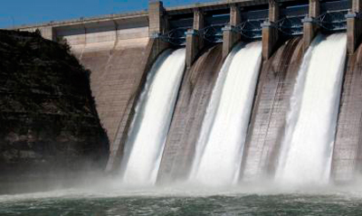
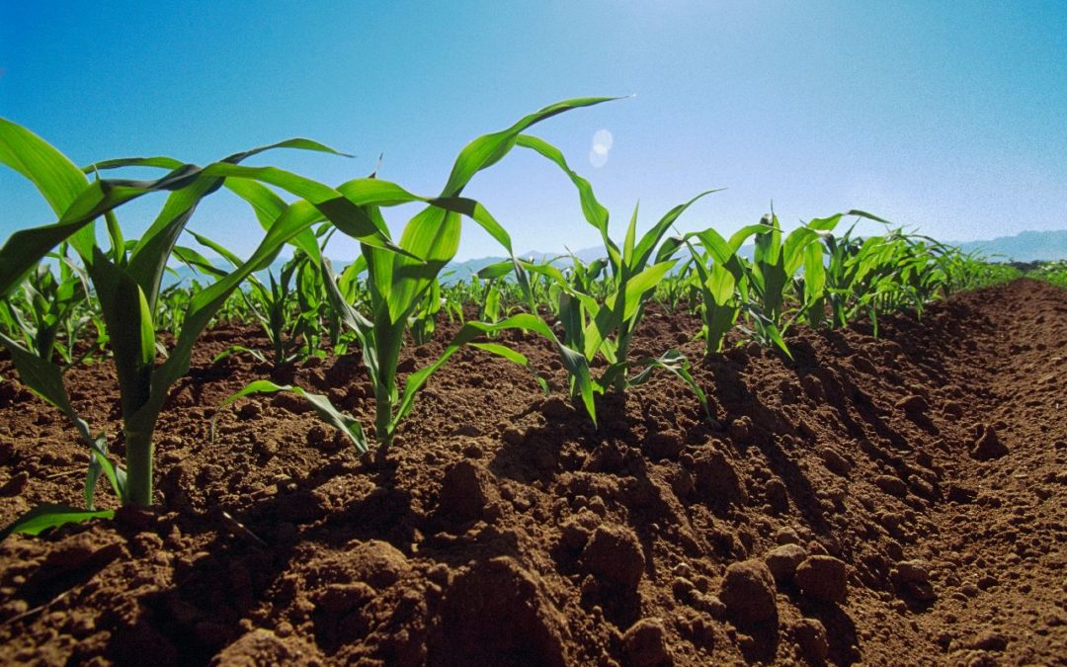
JUSTIFICACIÓN
Proteger el patrimonio natural del mundo
Construcciones
Planes de prevención y mitigación.
Notes:
NUEVO CAMINO HACIA LA SOSTENIBILIDAD AMBIENTAL, ECONÓMICA Y SOCIAL.

Slide 4
OBJETIVOS
GENERAL
Determinar el volumen de sedimentos producidos en la cuenca del Río Pita y que es transportado a lo largo de la cuenca baja del Río Pita desde el sector de Cashapamba hasta la sección de control de la ESPE.

Slide 5
OBJETIVOS
ESPECÍFICOS
Caracterizar los parámetros geomorfológicos y meteorológicos de la cuenca del Río Pita.
Determinar el caudal del Río Pita.
Determinar secciones transversales de control, área de la secciones y velocidad de flujo en cada una de estas.
Comprobar la erosión existente mediante la medición de materiales de fondo y en suspensión en el tramo de estudio del río Pita.
Trazar el perfil longitudinal del río Pita.
Modelar el transporte de sedimentos mediante el método BSTEM en Hec-Ras

Slide 6
MARCO TEÓRICO
PARÁMETROS GEOMORFOLÓGICOS
ECUACIÓN UNIVERSAL DE PÉRDIDA DE SUELO
$$A=R.K.L.S.C.P$$
ECUACIÓN UNIVERSAL DE PÉRDIDA DE SUELO
𝐴=𝑅.𝐾.𝐿.𝑆.𝐶.𝑃
UAV
BSTEM
Notes:
PARÁMETROS GEOMORFOLÓGICOS ÁREA, PERÍMETRO, LONGITUD DELA CUENCA ANCHO, LONGITUD DEL RÍO PRINCIPAL, ETC.

Slide 7
METODOLOGÍA
La metodología del proyecto está compuesta por 2 grandes fases:
CÁLCULO
Recopilación de información
Procesamiento
MEDICIÓN
Medición de datos de campo
Procesamiento

Slide 8
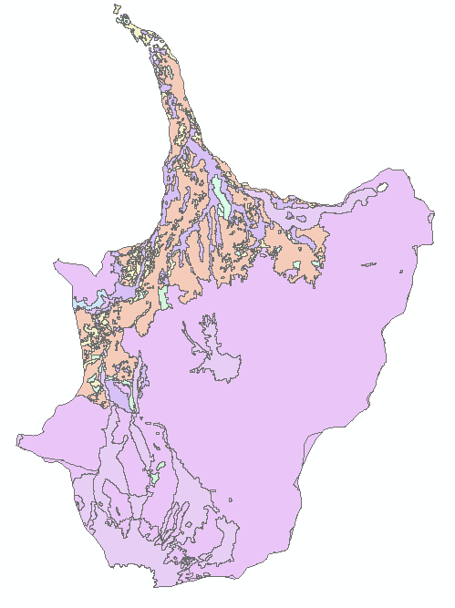
RECOPILACIÓN DE INFORMACIÓN
- Precipitaciones anuales entre los años 2005 – 2015
- Mapa de uso de suelos de la cuenca
- Modelo digital de elevaciones de la cuenca del Río Pita
MAPA DE USO DE SUELO
Notes:
- PRECIPITACIONES 2005 – 2015 DEBIDO CONSISTENCIA DE DATOS QUE SE ENCONTRO EN ESTE LAPSO DE TIEMPO (Estaciones meteorológicas)
- MAPA EDÁFICO

Slide 9
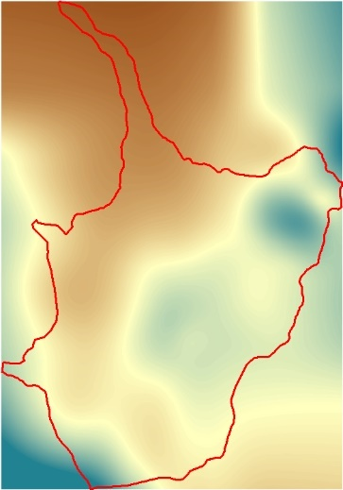
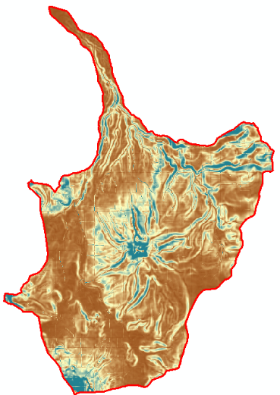
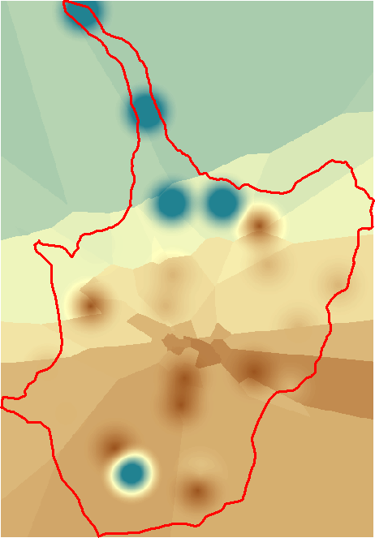
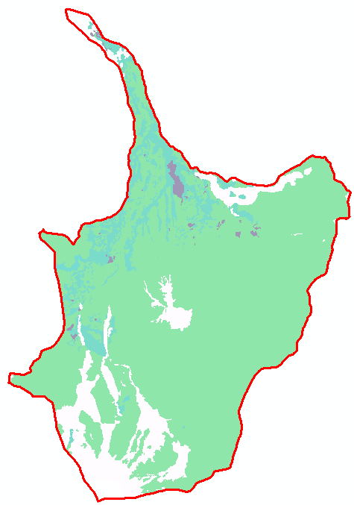
ECUACIÓN UNIVERSAL DE PERDIDA DE SUELO
FACTOR R
FACTOR LS
FACTOR K
FACTOR C
Notes:
P= 1 ; Cuantifica el impacto de las prácticas de protección contra la erosión.
USLE
R: EROSION POR LLUVIA
K: EROSION DE SUELO
L: LONGITUD DE LA VERTIENDE
S: PENDIENTE
C: FACTOR DE USO Y MANEJO DE SUELO
P: FACTOR CONSERVACION DE SUELO

Slide 10
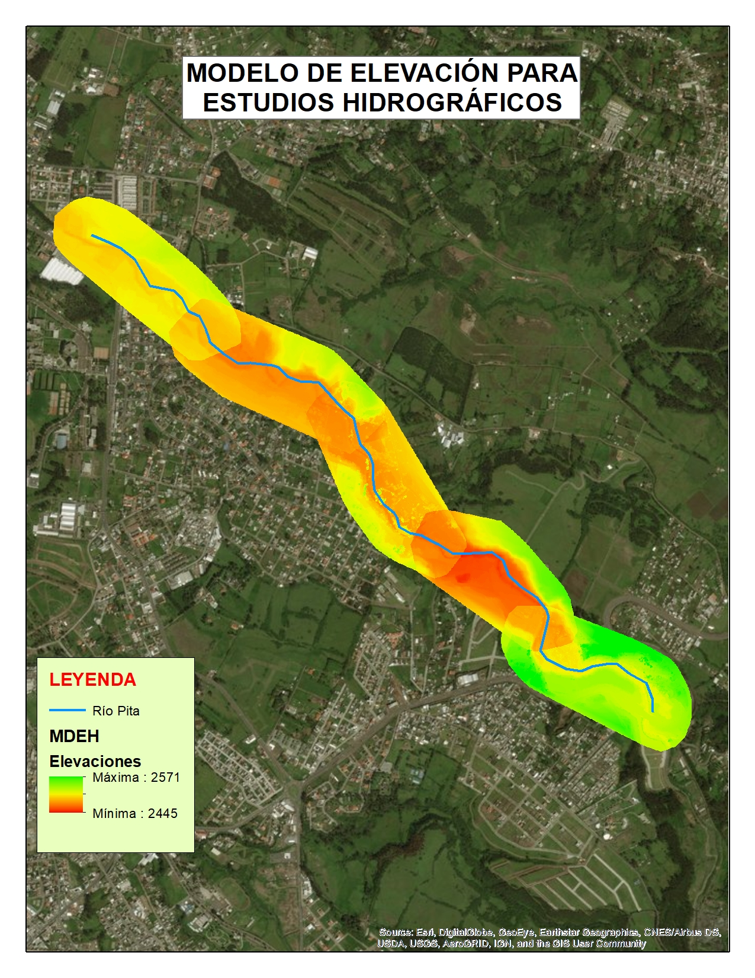
OBTENCIÓN DE DATOS DE CAMPO
MODELO DIGITAL DE ELEVACIONES
DATOS HIDROMÉTRICOS
MODELO DE ELEVACIÓN PARA ESTUDIOS HIDROGRÁFICOS

Slide 11
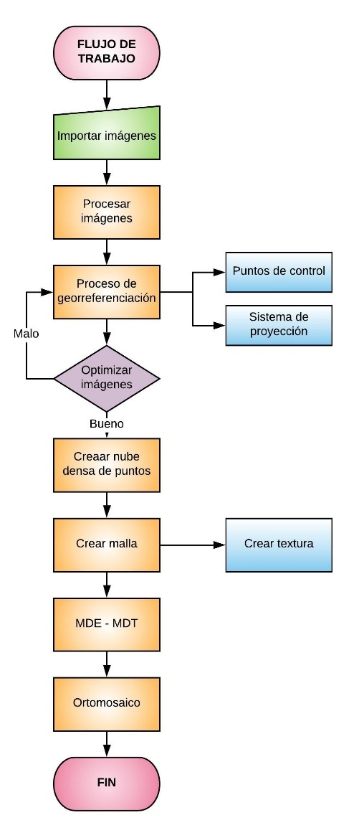
MODELO DIGITAL DE ELEVACIÓN
PLANIFICACIÓN
Planes de vuelo
TRABAJO DE CAMPO
Vuelo fotogramétrico
PROCESAMIETO
Ajuste fotogramétrico
Clasificación LAS
Notes:
Agisoft
Global Mapper

Slide 12
PLAN DE VUELO
Parámetros | Vuelos
 | 1 | 2 | 3 | 4 | 5
Altura de vuelo | 120 m | 120 m | 120 m | 120 m | 120 m
Traslape transversal | 80 % | 80 % | 80 % | 80 % | 80 %
Traslape longitudinal | 80 % | 80 % | 80 % | 80 % | 80 %
Dirección de vuelo | 111º | -13º | -56º | -45º | -43º
Número de fotografías | 341 | 302 | 338 | 331 | 326
Velocidad de vuelo | 15 m/s | 15 m/s | 15 m/s | 15 m/s | 15 m/s
Tiempo de vuelo | 23 min | 20 min | 23 min | 22 min | 23 min

Slide 13
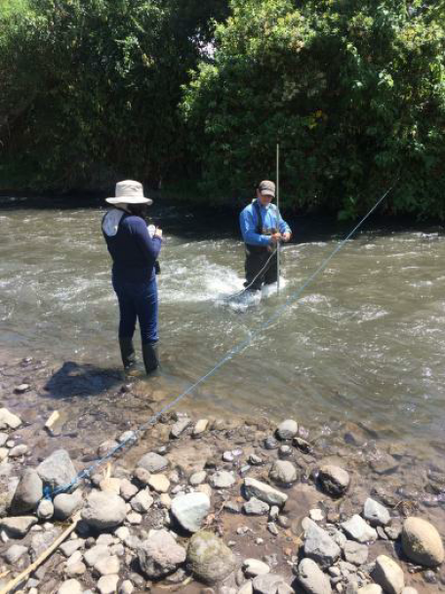
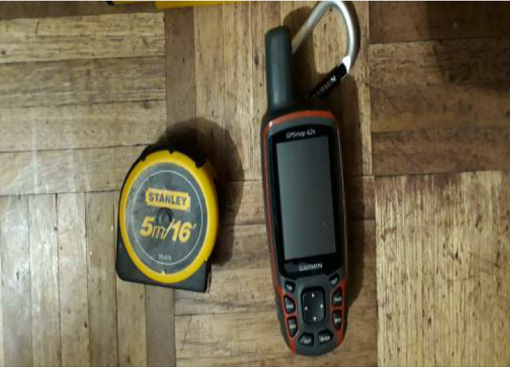
DATOS HIDROMÉTRICOS
Molinete marca OTT C31
Contador electrónico de revoluciones
Una hélice marca OTT 4-194456
Juego de barras graduadas
Cable de barras

Slide 14
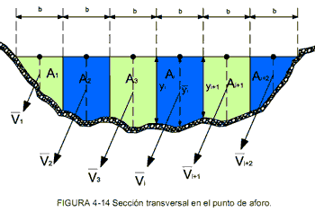
DATOS HIDROMÉTRICOS
Aforo de gasto líquido

Slide 15
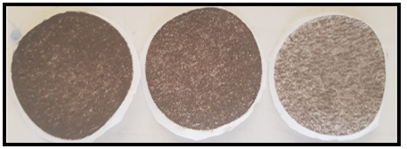
SÓLIDOS SUSPENDIDOS
TOMA DE MUESTRA
FILTRACIÓN
PESAJE
ECUACIÓN SOLIDOS SUSPENDIDOS TOTALES
$$SST=\frac{\left(A−B\right) x 1000}{V}$$

Slide 16
MODELAMIENTO BSTEM

Slide 17
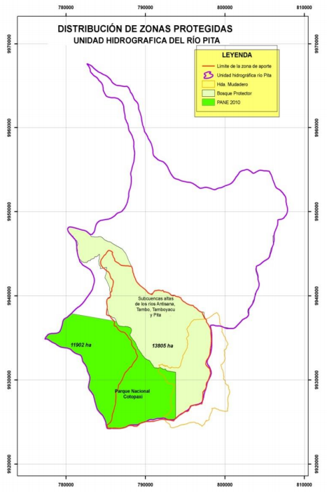
ANÁLISIS Y RESULTADOS
Caracterización de la cuenca
PÁRAMETROS MORFOLÓGICOS
1 | Área (Km²) | 592
2 | Perímetro (Km) | 140
3 | Longitud de Cuenca (Km) | 44
4 | Ancho (Km) | 13.45
5 | Longitud del Rio Principal (Km) | 58
6 | Factor de Forma | 0.31
7 | Índice de Compacidad | 1.61

Slide 18
ECUACIÓN UNIVERSAL DE PÉRDIDA DE SUELO
Sumando los valores de todas las celdas que pertenecen a la cuenca, se obtuvo el total que representa la erosión ocurrida en la cuenca del Río Pita. El total de sedimentos que se producen por erosión dentro de la cuenca es de 3382.17 t/año

Slide 19
DATOS HIDROMÉTRICOS
Punto de control 1
Resultados del Aforo
Ancho de la sección (m) | 7.40
Caudal líquido calculado (m³/s) | 2.639
Área de la sección (m²) | 3.085
Velocidad media (m/s) | 0.855
Velocidad máxima (m/s) | 1.767
Profundidad máxima (m) | 0.58
Perímetro mojado (m) | 7.645
Radio hidráulico (M) | 0.403
Tirante | 0.416
Velocidad superficial media (m/s) | 1.057

Slide 20
DATOS HIDROMÉTRICOS
Punto de control 2
Resultados del Aforo
Ancho de la sección (m) | 8.30
Caudal líquido calculado (m³/s) | 2.647
Área de la sección (m²) | 2.815
Velocidad media (m/s) | 0.929
Velocidad máxima (m/s) | 1.732
Profundidad máxima (m) | 0.480
Perímetro mojado (m) | 8.473
Radio hidráulico (M) | 0.332
Tirante | 0.339
Velocidad superficial media (m/s) | 1.096

Slide 21
DATOS HIDROMÉTRICOS
Punto de control 3
Resultados del Aforo
Ancho de la sección (m) | 7.70
Caudal líquido calculado (m³/s) | 2.675
Área de la sección (m²) | 3.081
Velocidad media (m/s) | 0.868
Velocidad máxima (m/s) | 1.329
Profundidad máxima (m) | 0.540
Perímetro mojado (m) | 7.902
Radio hidráulico (M) | 0.389
Tirante | 0.400
Velocidad superficial media (m/s) | 0.962

Slide 22
SOLIDOS SUSPENDIDOS
SEDIMENTOS EN SUSPENSIÓN
 |  | Muestra 1 | Muestra 2 | Muestra 3
SST | Sólidos en suspensión totales. (mg/m³) | 141200 | 62800 | 31200
SEDIMENTOS EN DISTINTOS TIEMPOS
 |  | Muestra 1 | Muestra 2 | Muestra 3
A | Sedimentos en suspensión totales transportados en 1 año (Ton/año) | 11751.15 | 5242.27 | 2631.99

Slide 23
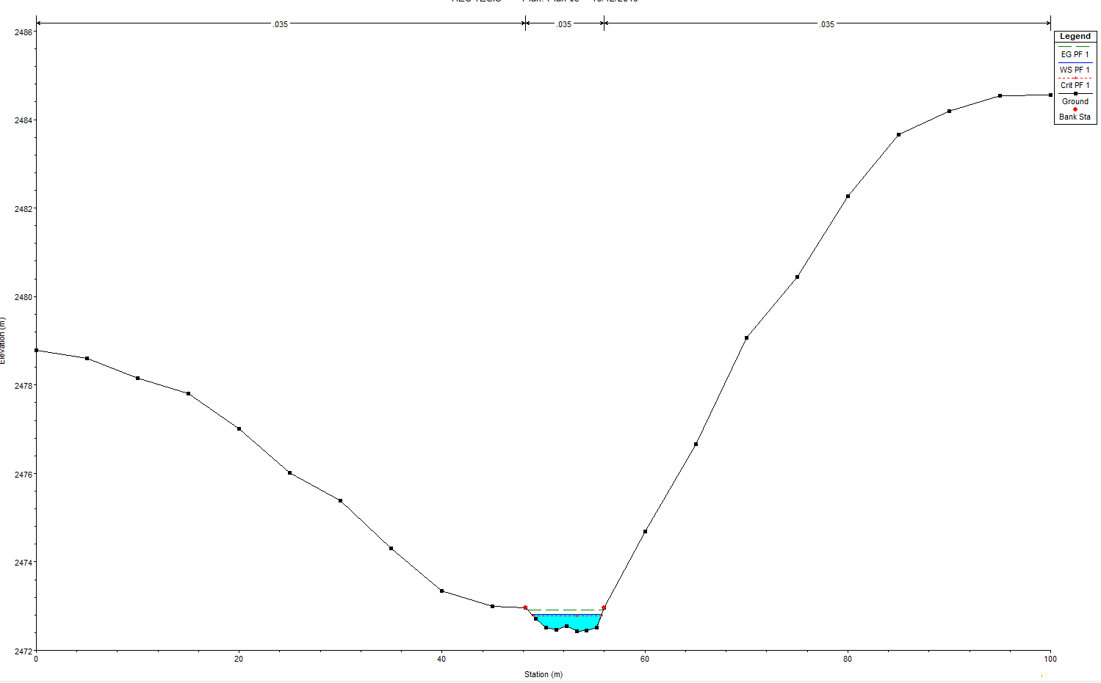
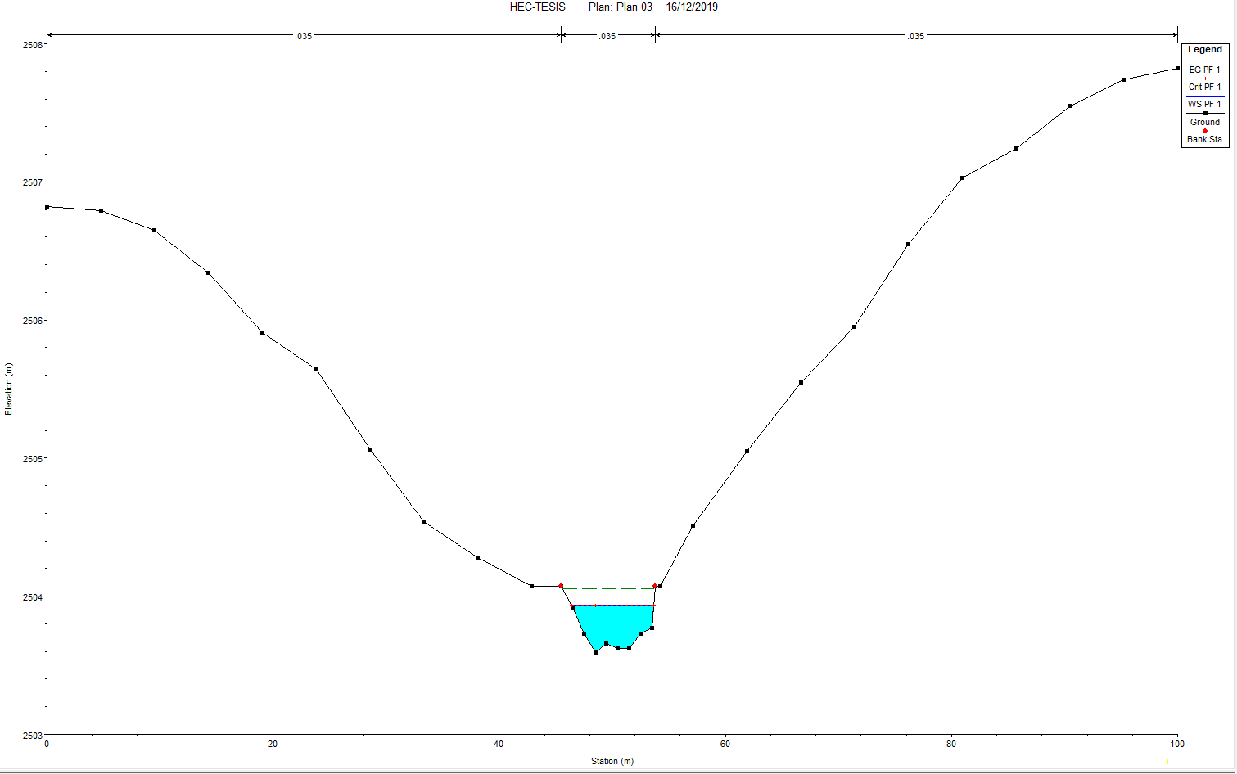
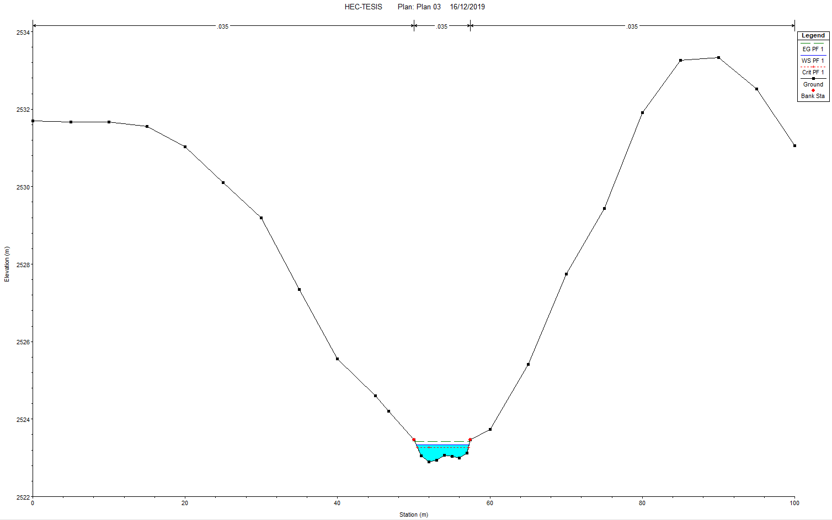
MODELAMIENTO BSTEM
Sección 1
Sección 2
Sección 3

Slide 24
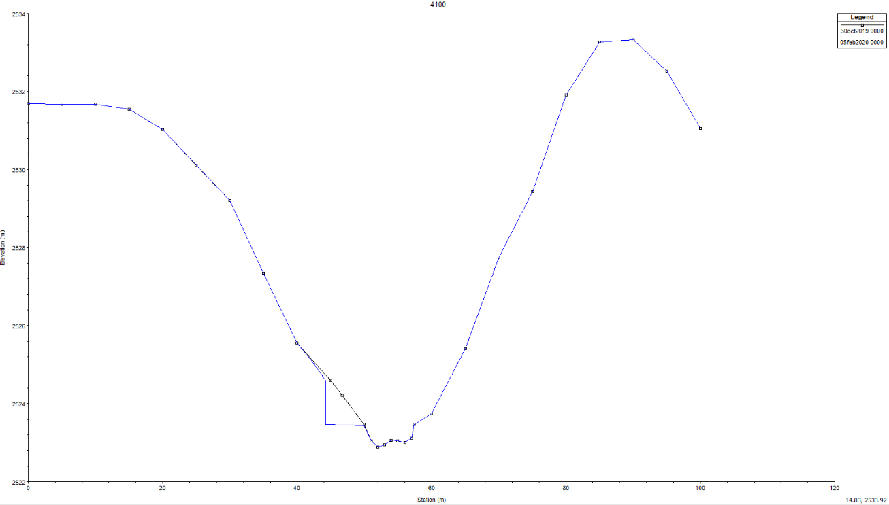
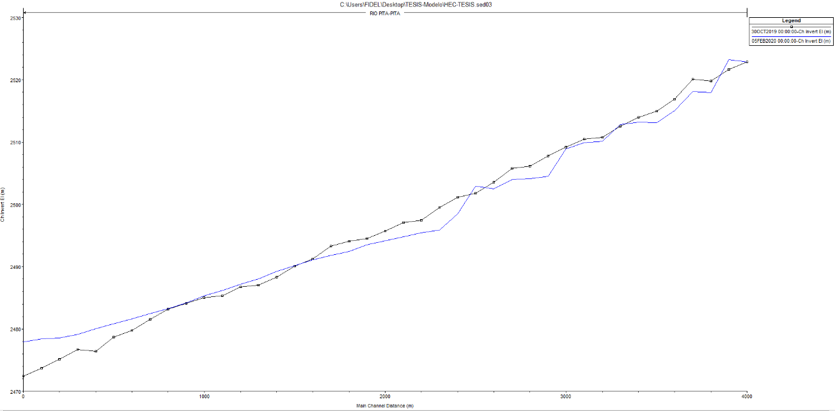
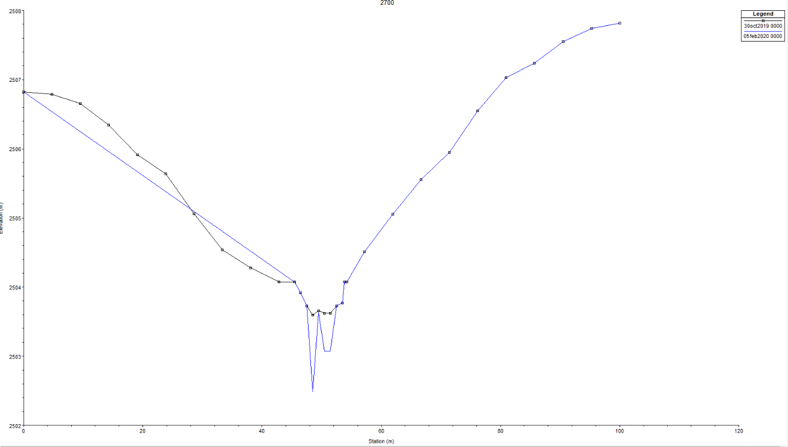
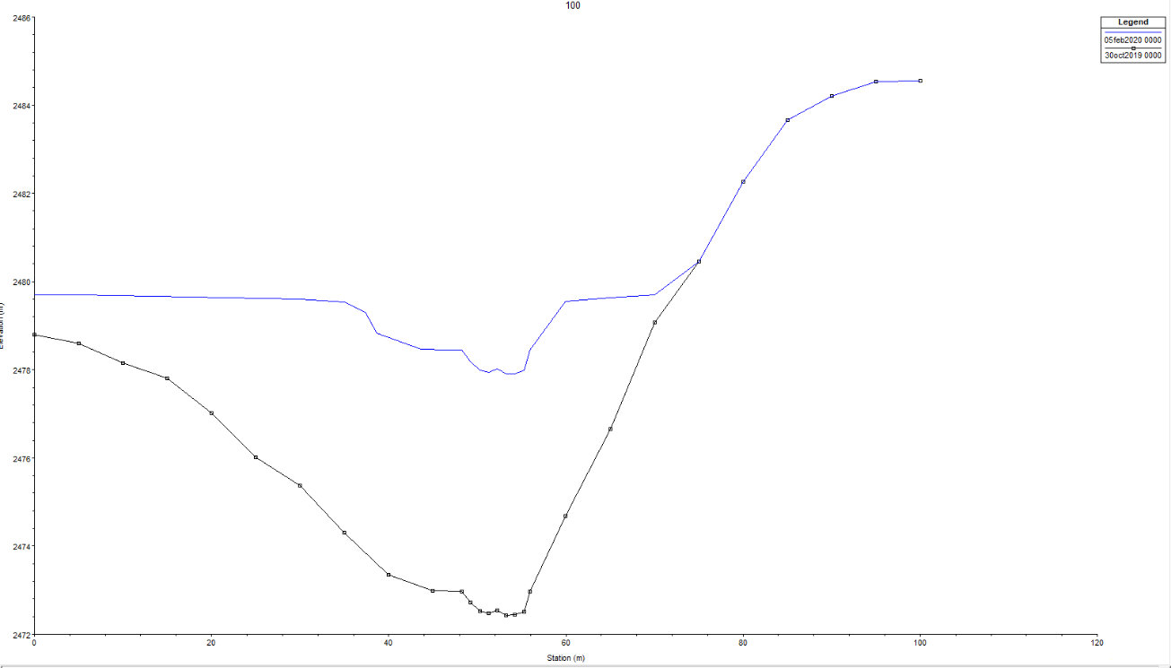
MODELAMIENTO BSTEM
CAUDAL 1 (11.85 m³/s)

Slide 25
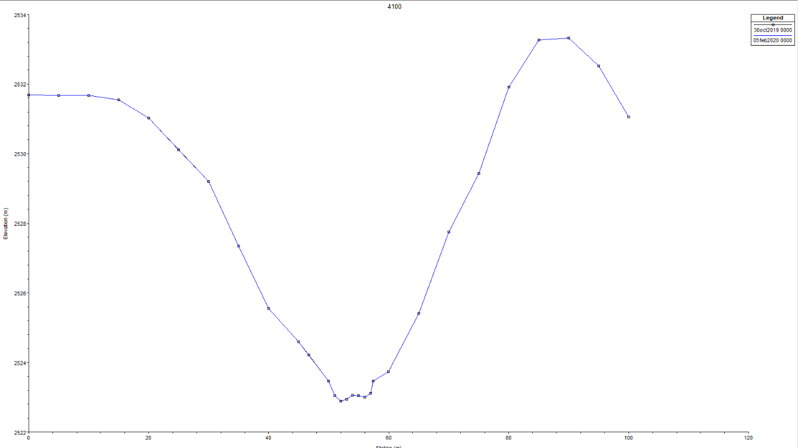
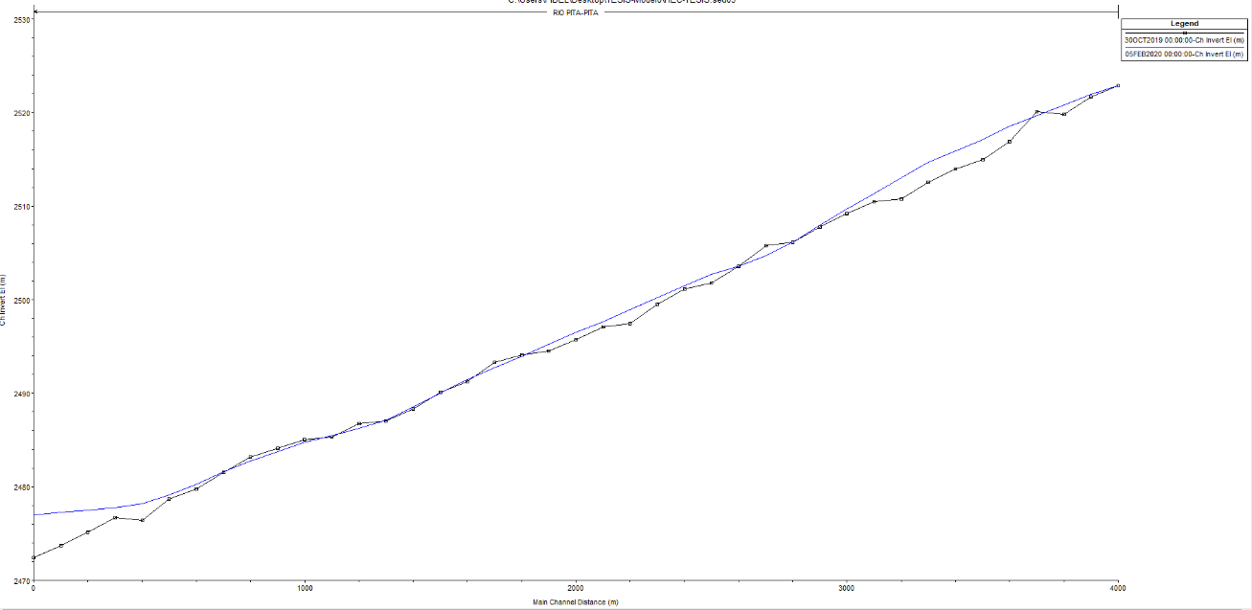
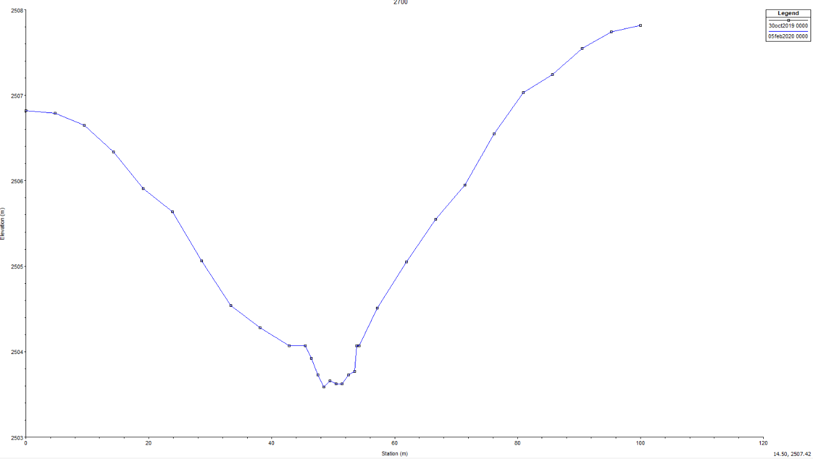
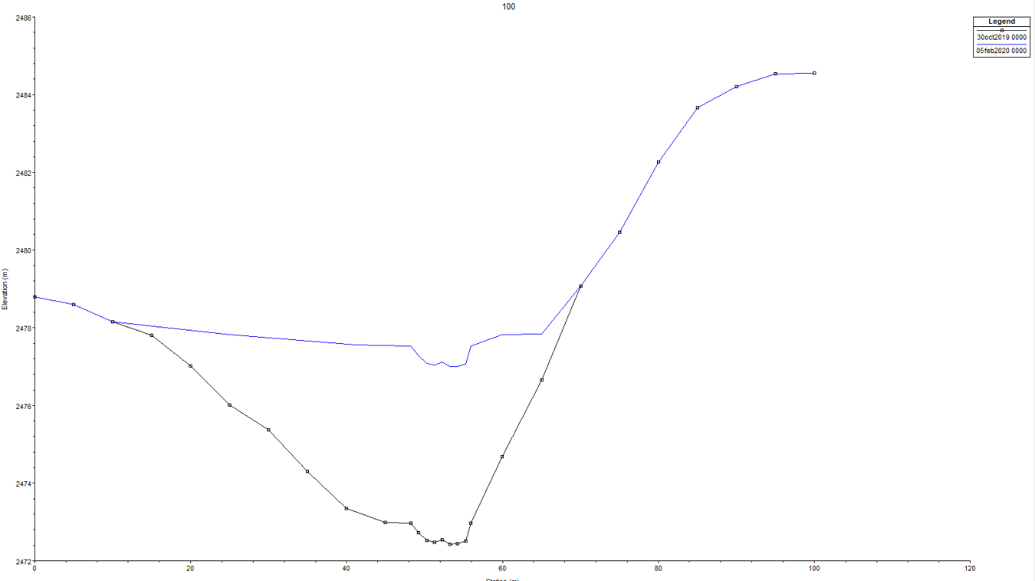
MODELAMIENTO BSTEM
CAUDAL 2 (2.653 m³/s)

Slide 26
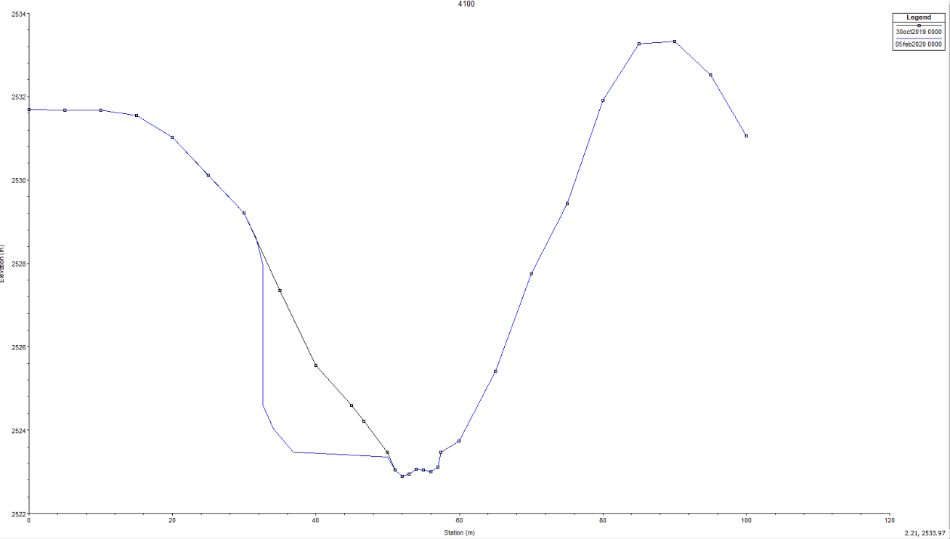
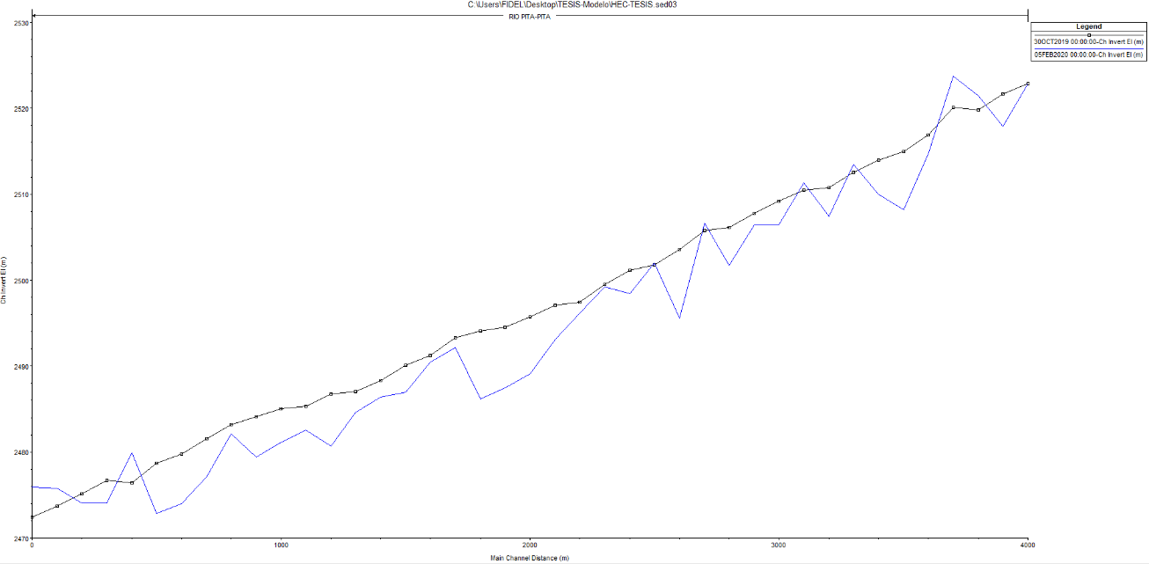
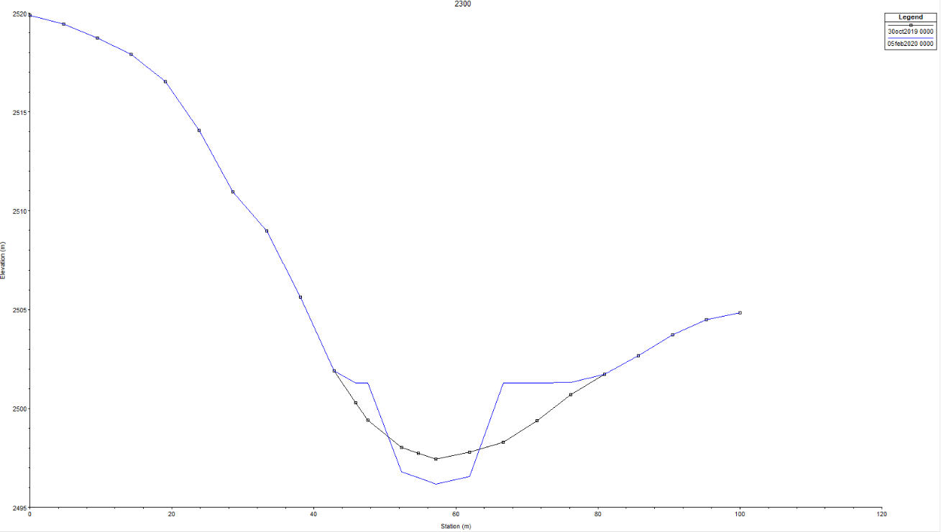
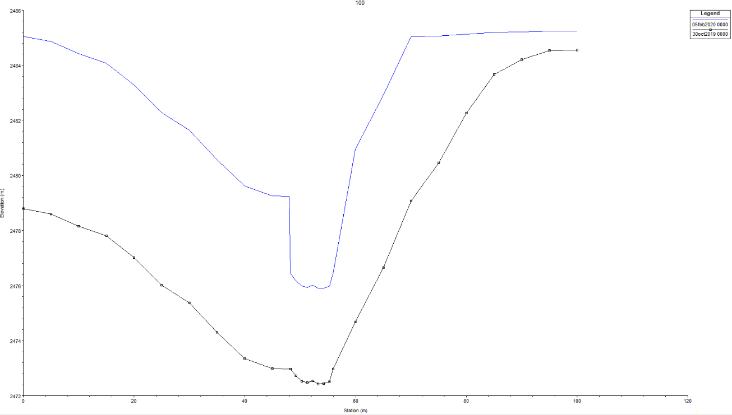
MODELAMIENTO BSTEM
CAUDAL 3 (256.77 m³/s)

Slide 27
CONCLUSIONES
La producción de sedimentos por erosión calculada mediante la ecuación universal de pérdida de suelo fue de 3382 t/año, mientras que los datos obtenidos mediante la toma de muestras en la sección de estudio fueron de 2632 t/año. Si bien la diferencia es de 23%, se debe tener en cuenta que el monitoreo y toma de muestras en cada punto se realizó en época de estiaje.
Con la caracterización de los parámetros geomorfológicos obtenidos de la cuenca del Río Pita, se determinó que la cuenca tiene una forma ligeramente alargada y posee una pendiente media de 5.84%. También se determinó que la densidad de drenaje es moderada, lo que refleja que es una cuenca que, si bien no se encuentra en el rango de tener problemas de drenaje, podría tener una respuesta hidrológica lenta. De acuerdo a la curva hipsométrica, esta cuenca se encuentra en una fase de equilibrio (madurez).

Slide 28
CONCLUSIONES
Una vez realizado el estudio de campo se eligió 3 secciones a lo largo del cauce del Río Pita, en las cuales se realizó el aforo correspondiente mediante la metodología de flotadores y molinetes. Los caudales obtenidos mediante el método de aforamiento fueron de 2.639 m³/s, 2.647 m³/s y 2.675 m³/s siendo estos resultados que no varían significativamente, por lo que se estima que no existen afluentes y aporte subterráneo que aumente el caudal en este tramo. El monitoreo de los puntos sobre el Río Pita fue realizado en época de estiaje, por lo que se puede estimar que este río puede aumentar significativamente en época invernal.
El proceso de integración de la ecuación universal de pérdida de suelo con los factores expresados en imágenes en formato ráster y procesadas en un SIG, permitió identificar puntos críticos o de riesgo de erosión de la cuenca el Río Pita. El mapa resultante puede ser utilizado como modelo predictible para toma de decisiones. En forma general, este procedimiento demostró que es posible integrar modelos como la USLE a los SIG´s, especialmente cuando estos modelos pueden ser expresados como funciones matemáticas o información a la que se pueda asignar información espacial.

Slide 29
CONCLUSIONES
En el modelo numérico unidimensional realizado mediante el programa Hec-Ras se pudo obtener una aproximación para determinar la variación del lecho del río Pita en un intervalo de tiempo, sin embargo, la acumulación de sedimentos presentado en la sección de control 3 no muestra un modelamiento confiable, esta acumulación de sedimentos se debe a que el modelamiento no posee una continuidad espacial y el programa toma como fin del río a esta sección.

Slide 30
RECOMENDACIONES
Una vez determinado las zonas susceptibles de erosión de la cuenca del río Pita, se recomienda la forestación y reforestación de las mismas para disminuir la erosión hídrica. Para llevar a cabo este procedimiento se puede tomar de base el mapa de riesgo potencial de erosión presentado en la figura 24.
La utilización de la ecuación universal de pérdida de suelo entrega valores aproximados basados en distintos parámetros, o de los cuales no se tiene toda la información necesaria, por lo que se recomienda la utilización de este método únicamente si se tiene certeza que la información es correcta.

Slide 31
MUCHAS GRACIAS

